Slide 1
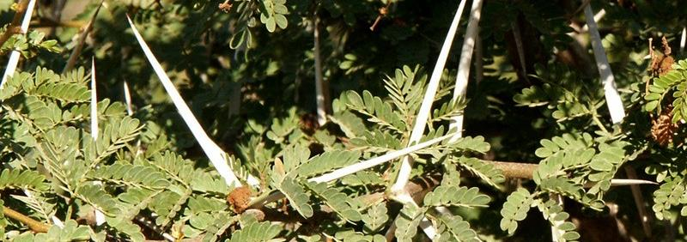
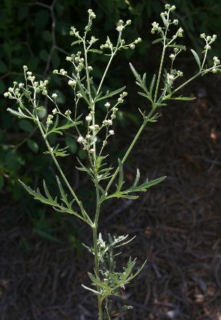
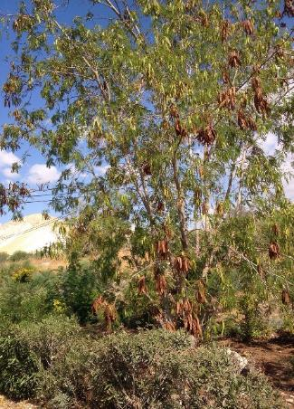

מינים פולשים מה (לא) הצלחנו עד היום
תמונה

Slide 2
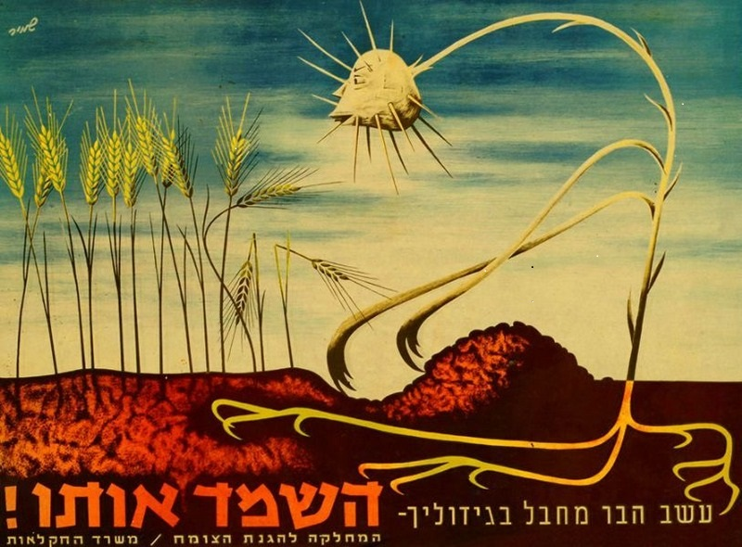
עבר

Slide 3
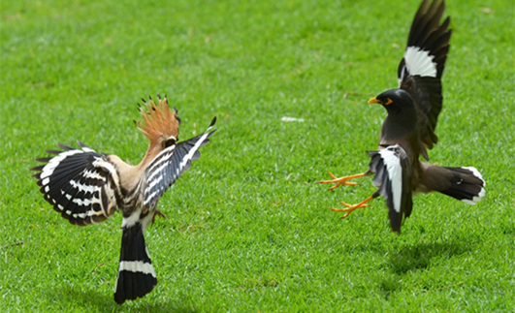
עבר
אמצע שנות ה-90, השיטה הכחלחלה מככבת בראש בהתייחסות ובניתוח, במקביל גם מתקיים שיח "מי אשם" בהגעתה לארץ.
באותה תקופה מופיעה המיינה ההודית בארץ, בפארק הירקון ניסיון לבעור של המיינה ההודית בפארק, נכשל.

Slide 4
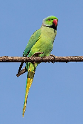
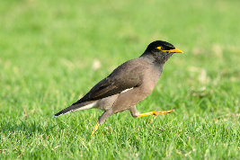
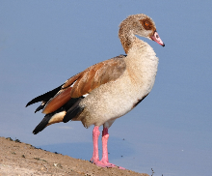
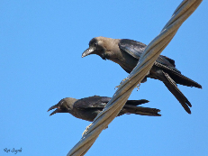
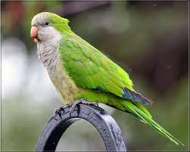
מה בוצע?
בהתחלה ....דילול, כיסוח מכאני, עקירה, כריתה, שריפה, דילול, ירי, "בעור" , הסברה, כניעה, דילול, רמיסה, כניעה, תלישה, דילול, דילול...וחוזר חלילה.
אחר כך.... התחלנו להסתכל קצת מה נעשה בעולם...וגם בגופים אחרים בארץ..

Slide 5
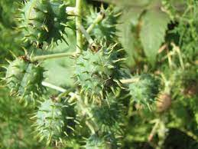
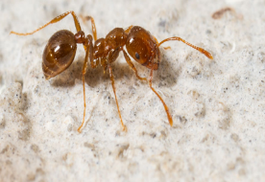
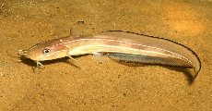
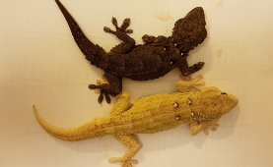
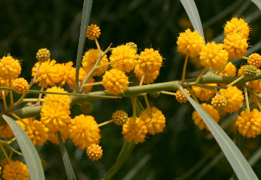
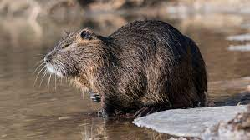
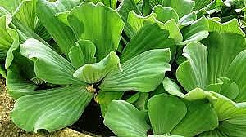
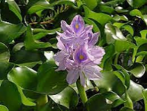
מה (לא) הצליח ?

Slide 6






מה צריך לעשות? מודל הטיפול המקובל
איתור וביעור
מהיר
מניעת התבססות
מניעת חדירה
לארץ
ממשק לצמצום
השפעות

Slide 7

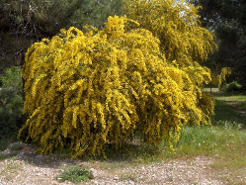
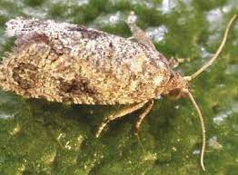
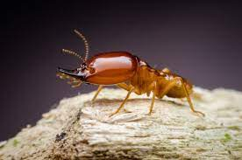





בעיות מרכזיות
הסכמה על הגדרת הבעיה

Slide 8
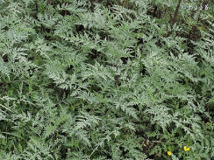
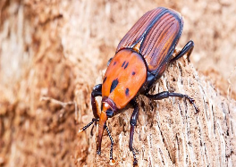






בעיות מרכזיות
איתור וטיפול
סמכות

Slide 9






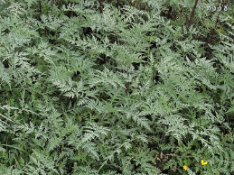


בעיות מרכזיות
משאבים

Slide 10
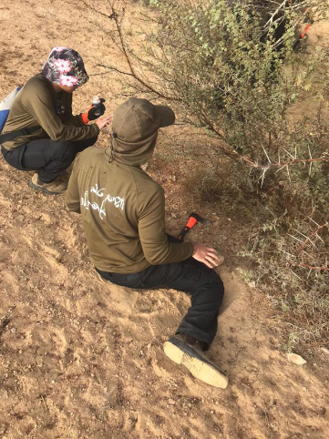
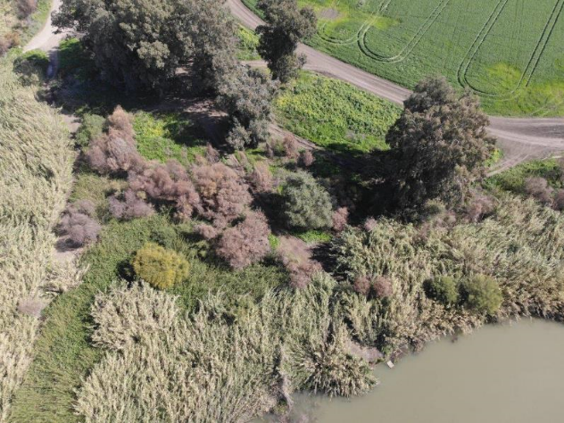
מה כן מצליח ?

Slide 11


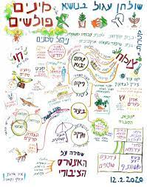

הניסיון לקדם מדיניות אחידה
ספר שחור 1 (2 גרסאות)
3 עבודות לניתוח כלכלי
3 מסמכי הצעה למדיניות
½ RIA
2 דוחות מבקר המדינה
בג"ץ..
ימי עיון
שולחנות עגולים.....

Slide 12
פתרון מוצע
הסכמה לאומית על הגדרת הבעיה
החלטת ממשלה
הגדרת מטרות אסטרטגיות, יעדים ותכנית לביצוע
הגדרת גורם מנהל 1 (סמכות ) לניהול הנושא
הסדרת משאבים רלוונטים
הגדרת מנגנוני ניטור ובקרה
שיפור היכולות הקיימות בכלל הגופים
(שיש בהם אנשי מקצוע מעולים)
חוק למניעת פלישות ביולוגיות לישראל

Slide 13
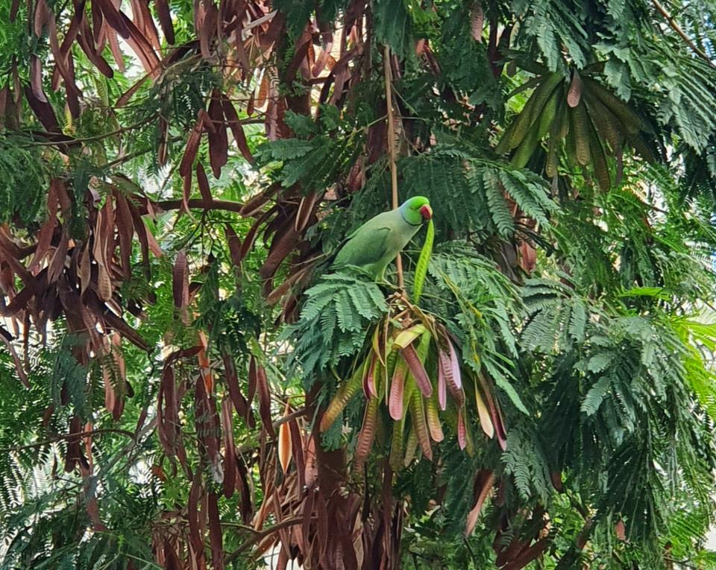

Slide 14
תודה רבה

